Slide 1
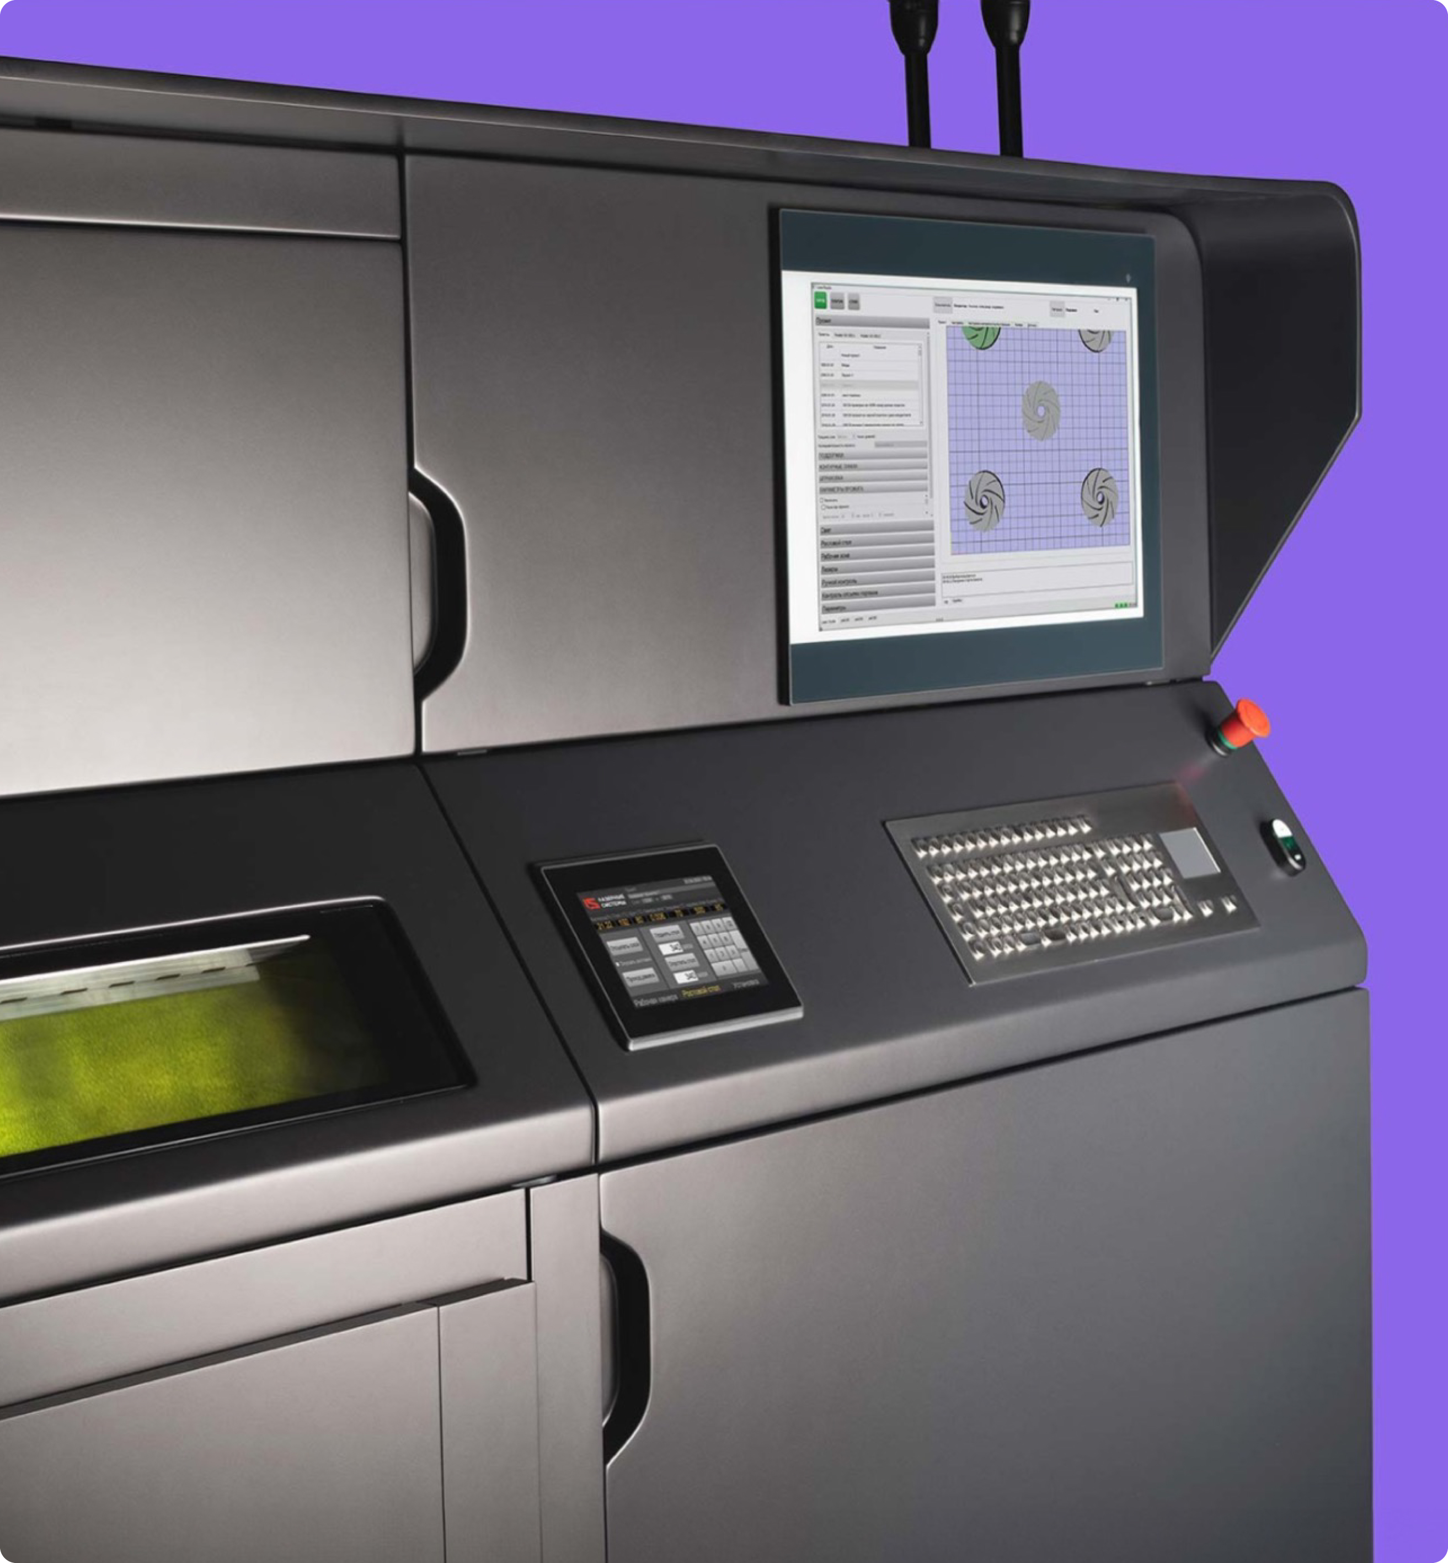
Тотальный контроль качества:
ОТ производства промышленных установок SLM и качества выращенных деталей до контроля качества сервисных работ
Формирование устойчивого
качества продукции

Slide 2

Процессы управления качеством в процессе производства оборудования
Планирование
качества
Обеспечение качества в ходе изготовления и приемки установок
Контроль качества
выращивания деталей
Определение нормативных требований к качеству оборудования
Разработка методик, содержащих требования
к объему и порядку выполнения всех этапов приемки и испытаний оборудования: методик входного контроля покупных изделий, операционного (поузлового контроля), выходного контроля оборудования
Проведение 100% входного контроля покупных изделий и деталей собственного производства
Проведение операционного (поузлового контроля) сборочных операций
Проведение выходного контроля (испытаний) оборудования
Контроль качества выращивания тестовой сцены (контроль геометрии, физико-механических свойств, металлографический анализ)
Контроль качества на всех этапах выращивания
в соответствии техпроцессом
Анализ полученных результатов, сбор статистических данных, формирование паспортов на используемые металлопорошковые композиции
Корректировка режимов, процессов
и документации на основании результатов
анализа данных по испытаниям

Slide 3
Обеспечение качества в ходе изготовления и приемки установок
100 % входной
контроль комплектующих
и используемых порошков
Для каждой единицы оборудования проводится выходной контроль
в соответствии с методикой приемки и испытаний, которая включает в себя следующие этапы:
Разработаны и применяются методики входного контроля металлических порошков. Проверяются параметры, влияющие на качество выращивания: химический состав, гранулометрический состав, морфология частиц, влажность, текучесть, насыпная плотность. Выдается заключение ОТК
Проверка настроек и калибровки оптической системы
Проверка безопасного функционирования электрооборудования
Проверка стабильности поддержания защитной атмосферы.
Проверка расхода газа в режиме работы
Операционный контроль
изготовления деталей и сборки
узлов установки
Проверка работоспособности датчиков и работы фильтров
Проверка герметичности коммуникаций
Проверка поддержания температуры ростового стола
Проводится геометрический контроль деталей
и сборочных единиц в процессе изготовления. Контроль качества основных узлов: двигатели, сканаторы, лазеры, оптика. Выдается заключение ОТК
Проверка откачки и продувки
Проверка работоспособности программно-аппаратных комплексов
Тестовое выращивание и испытания образцов
10
ЧЕЛОВЕК
Отдел технического контроля
3
ЧЕЛОВЕКА
Сектор испытаний
Технологический прогон оборудования
Протокол выходного контроля установки И Разрешение на отгрузку

Slide 4
Схема планирования качества в процессе выращивания
Проработка
и согласование технического задания
на выращивание
Входной контроль металлопорошковых композиций (МПК)
Контроль запуска выращивания
Контроль качества
в процессе выращивания
и выходной контроль
Контроль получения обратной связи
от заказчиков после поставки
Анализ документации заказчика на предмет требований, предъявляемых к качеству деталей и необходимому объёму испытаний
Оценка технического уровня собственной испытательной
и измерительной баз
Согласование
с заказчиком карты замеров и особо ответственных размеров
Отбор проб
для проведения
испытаний из каждой
партии МПК
Проведение входного контроля МПК
в соответствии
с методикой:
  текучесть;
  влажность;
  морфология частиц;
  гранулометрический состав;
  химический состав;
  насыпная плотность
Выдача заключения
о годности применяемого МПК
Контроль прохождения оборудованием всех испытаний, предусмотренных методикой выходного контроля
Контроль заполнения
чек-листа запуска оборудования перед выращиванием
Визуальный контроль качества процесса выращивания
Послойный контроль качества выращивания
при помощи ПО
  Выходной контроль деталей после термической
  и механической обработки:
  контроль геометрии
  и шероховатости;
  металлография;
  физико-механические
  испытания
Оформление протокола контроля детали
и сертификата качества
Взаимодействие
с заказчиком после
поставки по вопросам прохождения входного контроля детали, опытной эксплуатации и гарантийных
обязательств

Slide 5
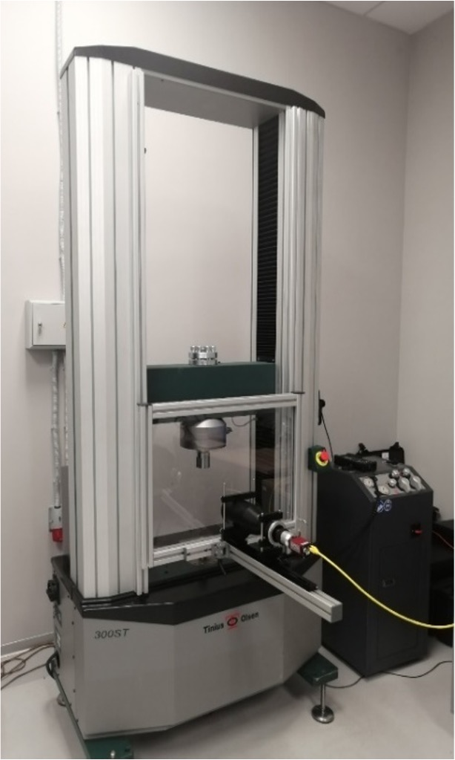
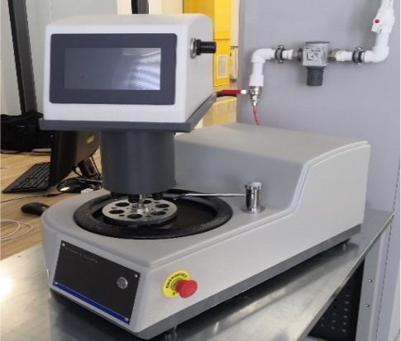
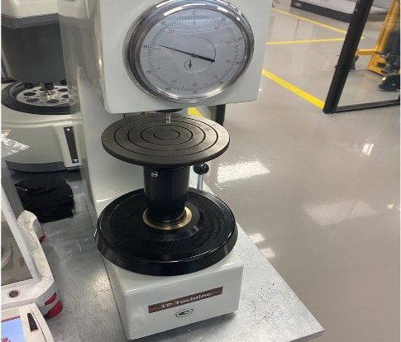
Обеспечение контроля качества материалов и изделий
Этапы подтверждения в серийном производстве характеристик
изделий, выращенных методом SLM
Собственное испытательное
оборудование
Входной контроль МПК по собственной методике с учетом ГОСТ Р 59035-2020
Контроль геометрических параметров синтезированных изделий
Металлографическе исследования, включая:
оптическое исследование травленных
микрошлифов
по ГОСТ 5640-2020;
определение величины зерна
по ГОСТ 5639-82;
определение
пористости
по ГОСТ 57556-2017
Неразрушающий контроль по ГОСТ 18442-80 (капиллярный контроль)
Испытания на физико-механические свойства: временное сопротивление,
предел текучести, относительное удлинение, относительное сужение и т.д.
Измерение твердости

Slide 6
Контроль качества сервисных работ, проводимых у заказчика
Планирование регламентных сервисных работ
Согласование
с Заказчиком
объема работ
Проведение
сервисного технического обслуживания
Проверка качества выполненных сервисных работ
Техническая
поддержка заказчика до следующего планового сервисного обслуживания
Формирование необходимого объема плановых сервисных работ и технического обслуживания оборудования
на основании статистики обращений
Внесение изменений
в техническую
и эксплуатационную документацию
Формирование неснижаемого запаса
ЗИП на складе
для оперативного сервиса у заказчика
Получение обратной
связи от заказчиков
о работе оборудования
Выезд к заказчику с целью дефектовки и составления перечня ЗИП на замену
Согласование
с заказчиком перечня
работ и даты выезда на ТО
Проведение сервисных работ в соответствии
с регламентом
и дефектовочной ведомостью
оборудования
Оформление чек-листа выполненных
регламентных работ
Проведение выращивания тестовой сцены
в присутствии заказчика
По требованию заказчика проведение испытания образцов тестовой сцены
на металлографию
и физико-механические свойства
Организация чатов технической поддержки заказчиков со сроком ответа
в течение часа в режиме 24/7
Индивидуальный подход
к каждому заказчику
Работа с каждым запросом заказчика до устранения корневой причины возникновения проблемы

Slide 7
СВЯЖИТЕСЬ
С НАМИ!
198515, Россия, г. Санкт-Петербург,
п. Стрельна, ул. Связи, д. 28, корп. 2, стр. 1
тел. +7 (812) 612-02-88
факс +7 (812) 612-02-89
office@lsystems.ru

